Slide 1
PŘÍRODNÍ POLYMERY
Polyfenoly: lignin, třísloviny, huminové kyseliny
RNDr. Ladislav Pospíšil, CSc.
UČO:29716

Slide 2
Časový plán
LEKCE | téma
1 | Úvod do předmětu - Struktura a názvosloví přírodních polymerů, literatura
2 | Deriváty kyselin, - přírodní pryskyřice, vysýchavé oleje, šelak
3 | Vosky
4 | Přírodní gumy, Polyterpeny – přírodní kaučuk, získávání, zpracování a modifikace
5 | Polyfenoly – lignin, huminové kyseliny
6 | Polysacharidy I – škrob
7 | Polysacharidy II – celulóza
8 | Bílkovinná vlákna I
9 | Bílkovinná vlákna II
10 | Kasein, syrovátka, vaječné proteiny
11 | Identifikace přírodních látek
12 | Laboratorní metody hodnocení přírodních polymerů

Slide 3
LITERATURA
Ing. J. Dvořáková: PŘÍRODNÍ POLYMERY, VŠCHT Praha, Katedra polymerů, skripta 1990
J. Mleziva, J. Kálal: Základy makromolekulární chemie, SNTL Praha, 1986
J. Bučko, L. Šutý, M. Košík: Chemické spracovanie dreva, ALFA Bratislava, 1988
A. Blažej, L. Šutý : Rastlinné fenolové zlúčeniny, ALFA Bratislava, 1973
A. Blažej, V. Szilvová: Prírodné a syntetické polymery, SVŠT Bratislava, skripta 1985

Slide 4
STROM – PŘIBLIŽNÉ SLOŽENÍ
ČÁST | cca. %hmot.
Pařez + kořenový systém | 20
Větve | 15
Kmen – dále rozděleno | 65
Vrchol | 5
Kůra | 5
Z BIOMASY stromu tedy zpracováváme na řezivo či buničinu jen cca. 55 % hmot. !

Slide 5
DŘEVO – PŘIBLIŽNÉ SLOŽENÍ
celulóza (40–50 %)
lignin (20–30 %)
hemicelulózy (20–30 %)
doprovodné složky
  další organické látky (1–3 %, u tropických dřevin až 15 %): terpeny, tuky, vosky, pektiny, třísloviny (pouze u listnáčů), steroly, pryskyřice
  anorganické látky (0,1–0,5 %, u tropických dřevin až 5 %) – po spálení tvoří popel
voda v různém množství (podle ročního období, stupně vyschnutí dřeva atd.) AŽ 14 % HMOT.
Celulóza a hemicelulózy patří mezi polysacharidy a bývají souhrnně označovány jako holocelulóza

Slide 6
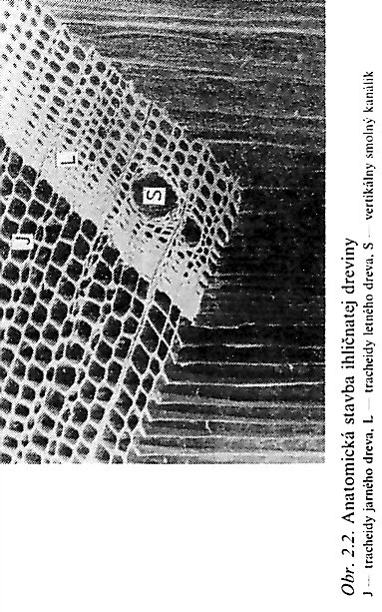
DŘEVO – ukázka struktury

Slide 7
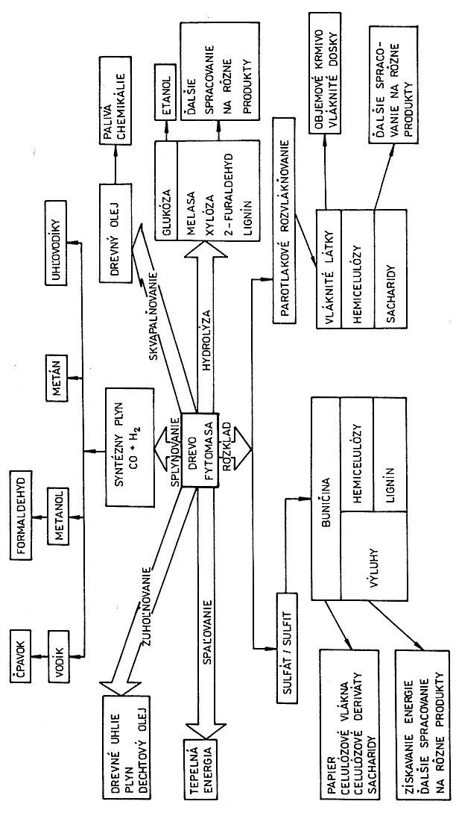
DŘEVO JAKO CHEMICKÁ SUROVINA
Není zde už uveden NATRONOVÝ ZPŮSOB

Slide 8
DŘEVOPLYN JAKO CHEMICKÁ SUROVINA & PALIVO Z OBNOVITELNÝCH ZDROJŮ
Co lze ze stromu využít na DŘEVOPLYN
(Wood gas)?
Jaké jsou VÝHODY versus NEVÝHODY DŘEVOPLYNU?
DŘEVOPLYN v tuzemské historii ?
sloučenina, (% obj.) | průměrně
O₂ ve vzorku* | 1,815
CO₂ | 10,946
H₂ | 18,600
CO | 22,050
CH₄ | 1,620
N₂ | 44,000
Ar** | 0,569
ethan | 0,018
ethylen | 0,128
ostatní složky | 0,254
SUMA | 100,000

Slide 9
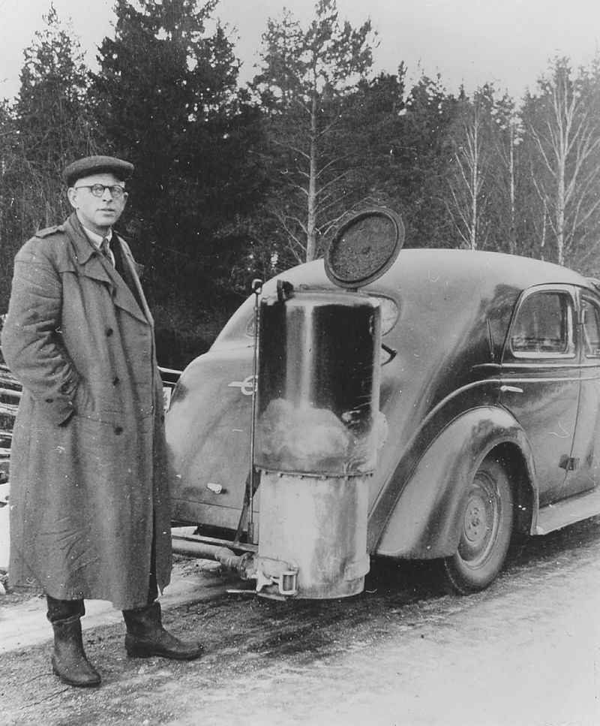
ASI Z 2. SVĚTOVÉ VÁLKY

Slide 10
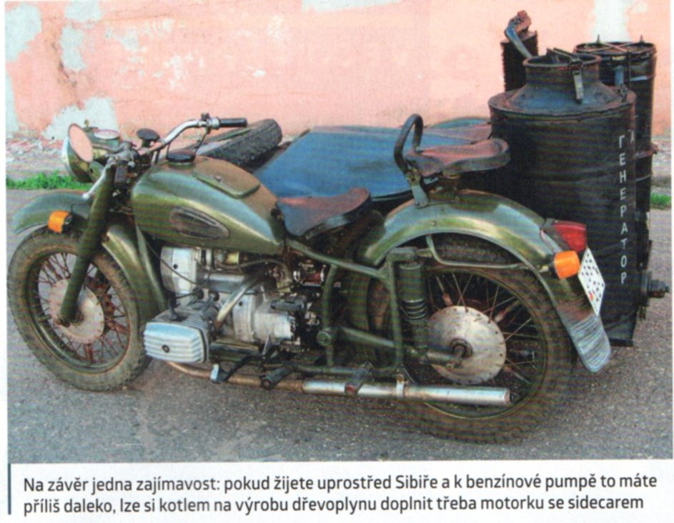

Slide 11
VÝROBA CELULÓZY
NÁTRONOVÝ
SULFITOVÝ
SULFÁTOVÝ
PODROBNĚJI PROBEREME POZDĚJI

Slide 12
Polyfenolické sloučeniny
Polyfenoly jsou skupina chemických sloučenin obsažených v rostlinách. Jsou charakterizovány přítomností více než jedné fenolové jednotky nebo stavebního bloku v molekule.
Polyfenoly se obecně dělí na:
  hydrolyzovatelné taniny (estery kyseliny gallové a glukózy nebo jiných cukrů)
  fenylpropanoidy, například ligniny,
  flavonoidy
  kondenzované taniny.

Slide 13
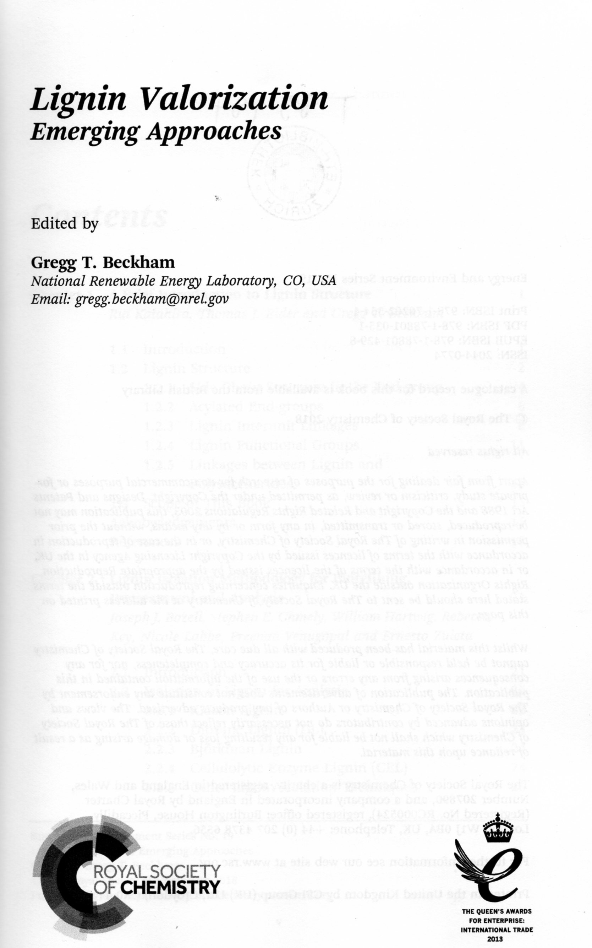
VYŠLO V DUBNU 2018!

Slide 14
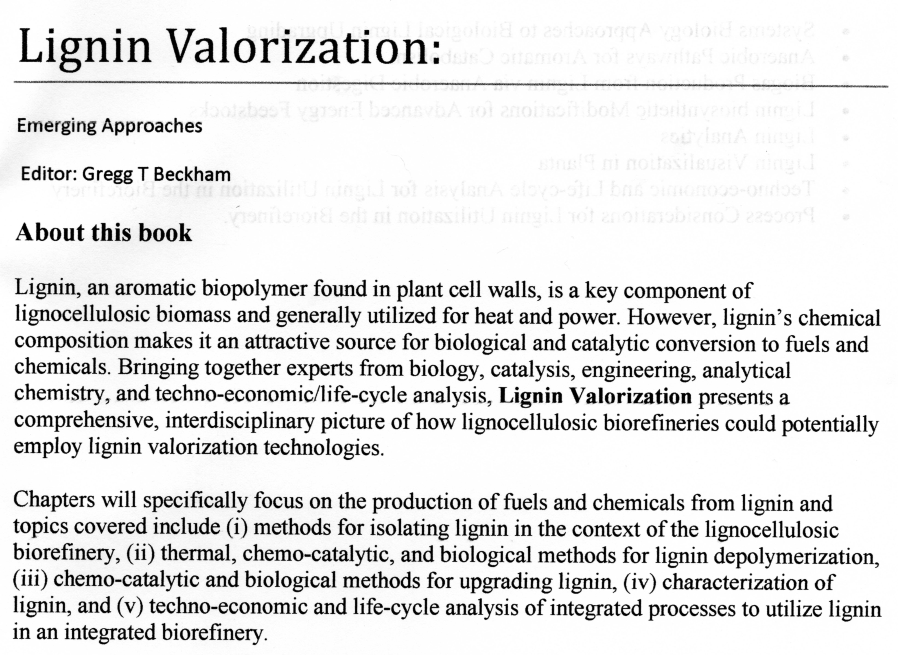
LIGNIN – the LATEST LITERATURE
It will be issued in 2018 or 2019

Slide 15
Lignin Valorization
Emerging Approaches
(RSC Publishing, Royal Society Chemistry)
Editor: Gregg T Beckham
About this book
Lignin, an aromatic biopolymer found in plant cell walls, is a key component of lignocellulosic biomass and generally utilized for heat and power. However, lignin’s chemical composition makes it an attractive source for biological and catalytic conversion to fuels and chemicals. Bringing together experts from biology, catalysis, engineering, analytical chemistry, and techno-economic/life-cycle analysis, Lignin Valorization presents a comprehensive, interdisciplinary picture of how lignocellulosic biorefineries could potentially employ lignin valorization technologies.

Slide 16
LIGNIN 1
Hlavní necelulózová složka dřeva (20 – 30 %), jehličnaté dřevo má více ligninu než listnaté
Vytváří adhezivní složku mezi celulózovými vlákny > dřevo je KOMPOZITNÍ MATERIÁL!
Amorfní makromolekulární látka, směs dosud ne zcela známého složení > existuje řada vzorců ligninu (ukázka)
Ve dřevě pravděpodobně chemicky vázán na POLYSACHARIDY
Za základní stavební jednotku jsou považovány deriváty FENYLPROPANU

Slide 17
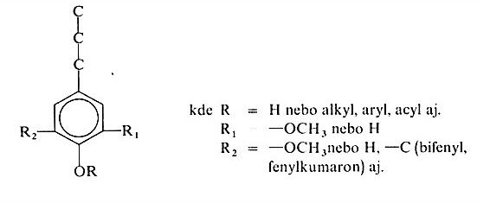
LIGNIN 2
deriváty FENYLPROPANU

Slide 18
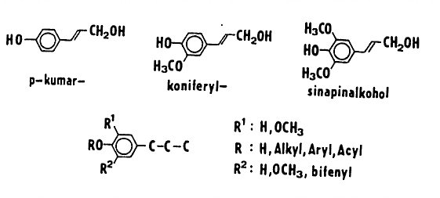
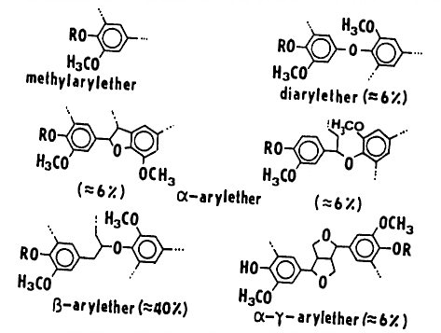
LIGNIN 3
Deriváty FENYLPROPANU tvořící LIGNIN
Síťování ligninu přes ETHEROVÉ MŮSTKY

Slide 19
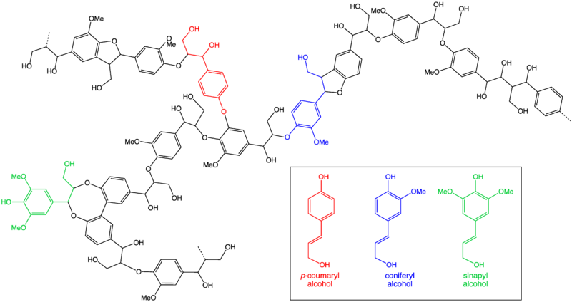
LIGNIN 4 – MOŽNÉ VZORCE I

Slide 20
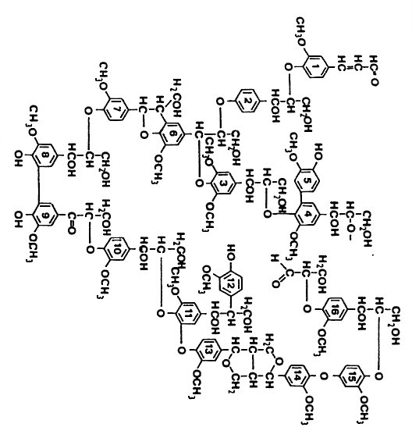
LIGNIN 5 – MOŽNÉ VZORCE II

Slide 21
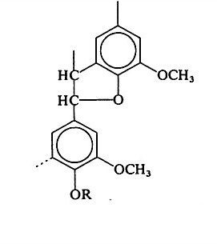
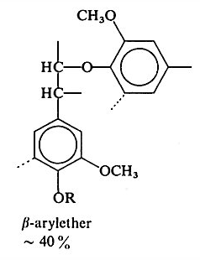
LIGNIN 6 – JAK SE ZÍSKÁVÁ?
LIGNIN je ODPANÍ LÁTKOU při chemické výrobě buničiny
Problémem jeho využití je jeho mnohotvárnost, tj. lignin z různých zdrojů má různé složení
Reaktivním místem je etherový můstek > možná výroba MeOH odštěpením –OCH₃ skupiny

Slide 22
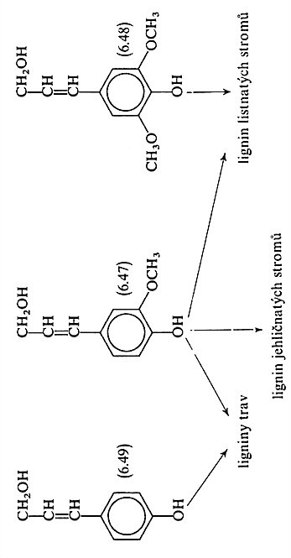
LIGNIN 7 – Problémem jeho využití je jeho mnohotvárnost, tj. lignin z různých zdrojů má různé složení

Slide 23
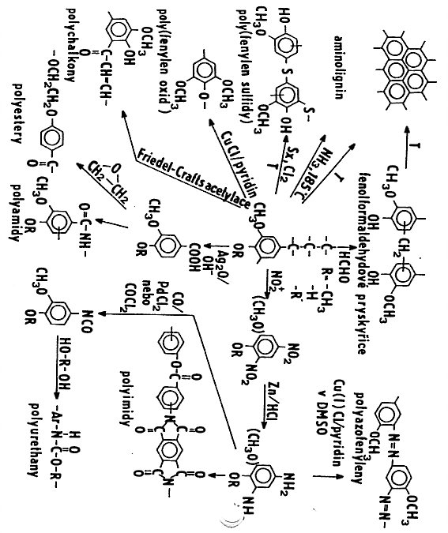
LIGNIN 8 – co s ním dělat ?

Slide 24
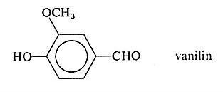
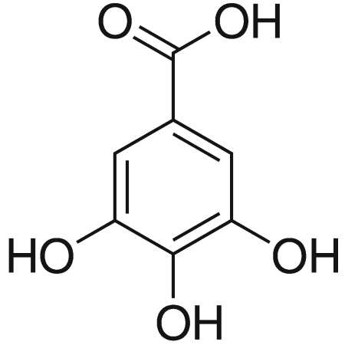
LIGNIN 9 – chemické a jiné využití
Chemické je ZATÍM minimální
Jiné využití
Hlavní část, tzv. černé louhy, se dosud spaluje
Kyselina gallová
ZHODNOCENÍ LIGNINU – LEVNÉHO ODPADNÍHO POLYMERU ČEKÁ PRÁVĚ NA VÁS!

Slide 25
LIGNIN 10 – chemické a jiné využití
Chemické je ZATÍM minimální
Nedávno (vloni) se objevil na Internetu proces chemického rozkladu BIOMASY, který má vést až ke kyselině tereftalové, což je hlavní (hmotnostně) složky pro výrobu PET

Slide 26
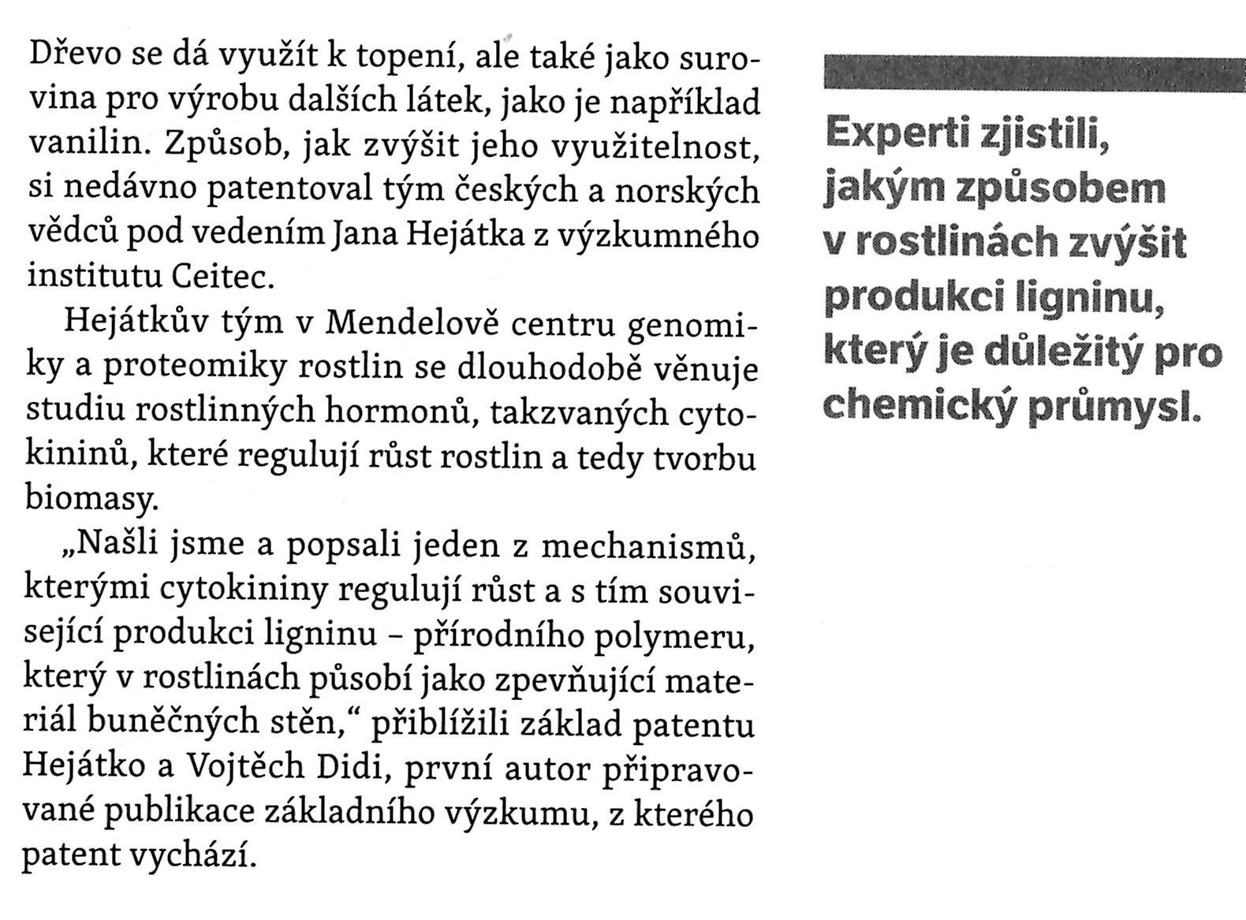

Slide 27
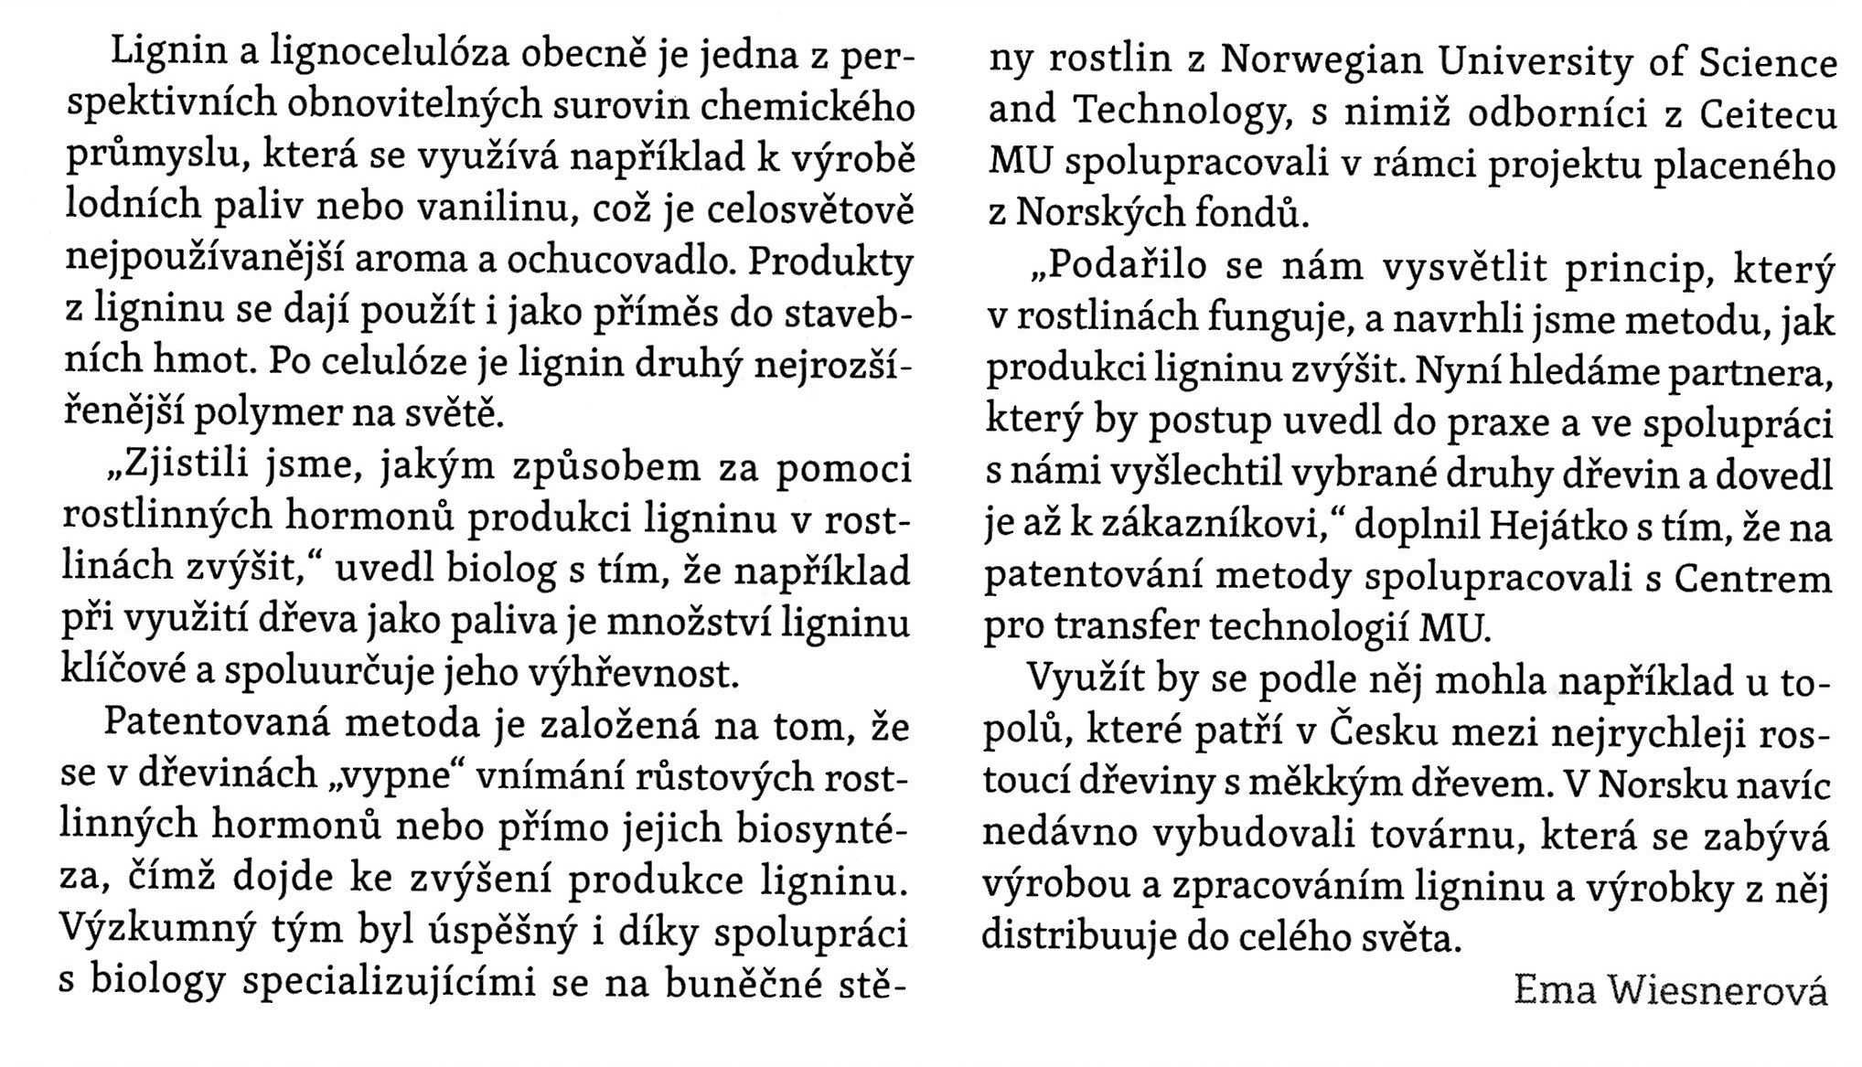

Slide 28
Co to může přinést?
Nebude zvýšení produkce LIGNINU na úkor celulózy?
Při výrobě celulózy bude více ligninu nevýhodou
Chemické využití LIGNINU zatím není dořešené

Slide 29
Třísloviny
Třísloviny (taniny) jsou rostlinné polyfenoly trpké, svíravé či hořké chuti, které sráží proteiny a alkaloidy.
Vyčiňují kůži na useň
Z chemického hlediska jsou to velké polyfenolické sloučeniny, které obsahují hydroxylové a karboxylové skupiny vázající se na proteiny a jiné makromolekuly.
Mívají molekulovou hmotnost od 500 do 3 000 g/mol.

Slide 30
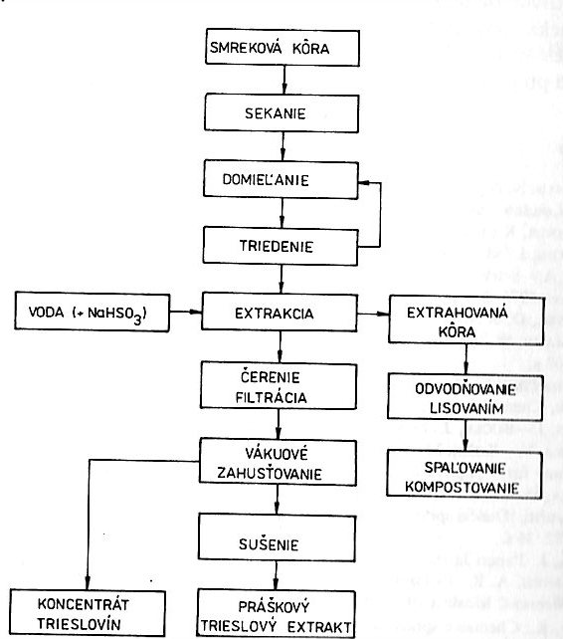

Slide 31
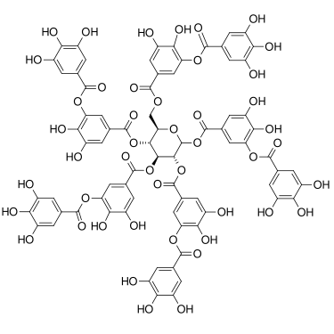
Tanin – jedna z možných struktur

Slide 32
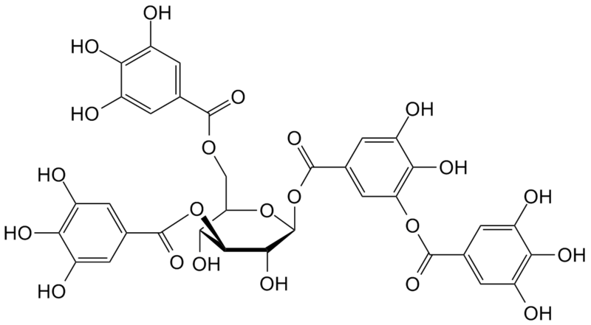
Tanin –další z možných struktur

Slide 33
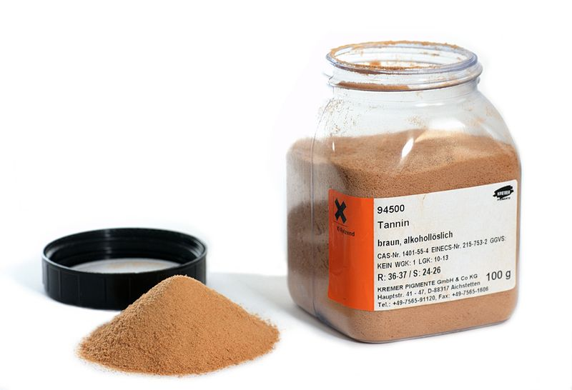
Tanin = kyselina tříslová

Slide 34
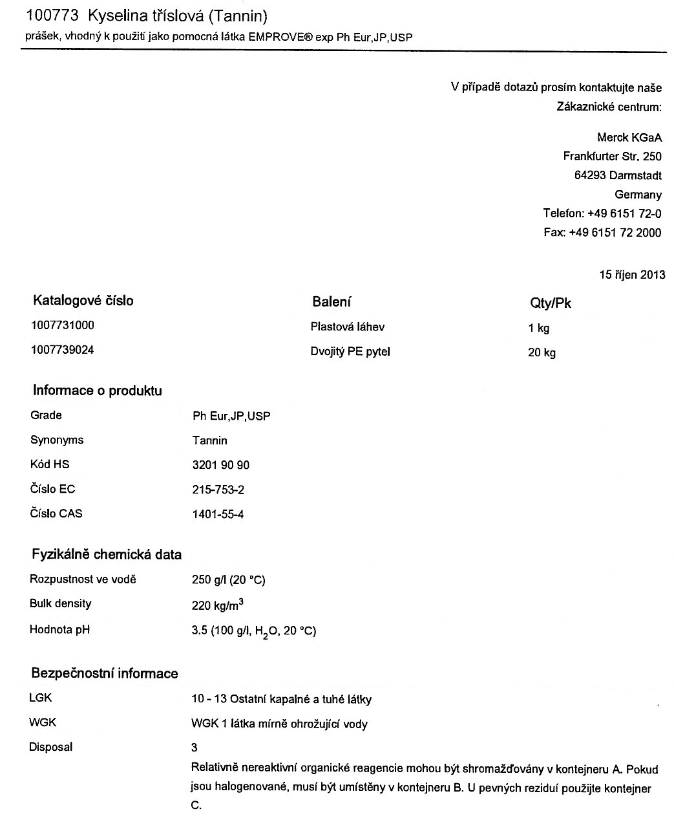
Tanin = kyselina tříslová

Slide 35
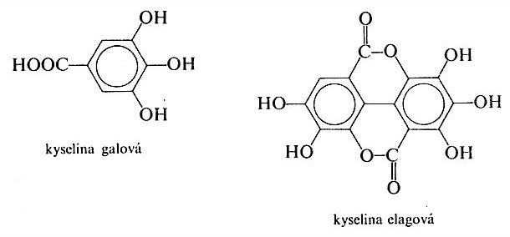
hydrolyzovatelné taniny = kys. gallová + navázané sacharidy

Slide 36
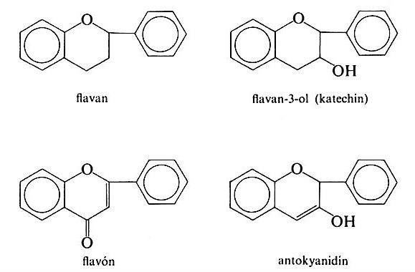
  Flavonoidy > kondenzované taniny

Slide 37
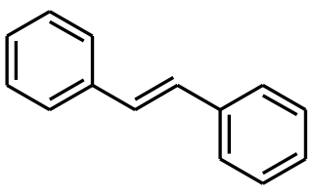
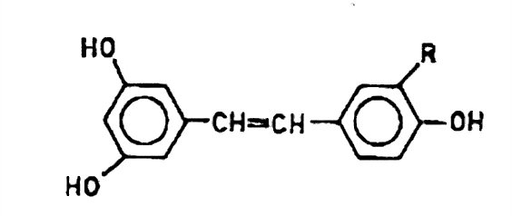
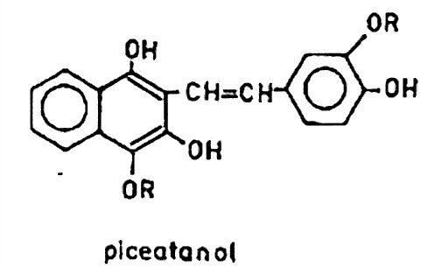
  Taniny odvozené od STILBENU
Cis i trans

Slide 38
  Flavonoidy > kondenzované taniny
  &
  hydrolyzovatelné taniny = kys. gallová (kys. Elagová) + navázané sacharidy
  &
  Taniny odvozené od STILBENU
  Se často vyskytují společně v jednom rostlinném extraktu

Slide 39
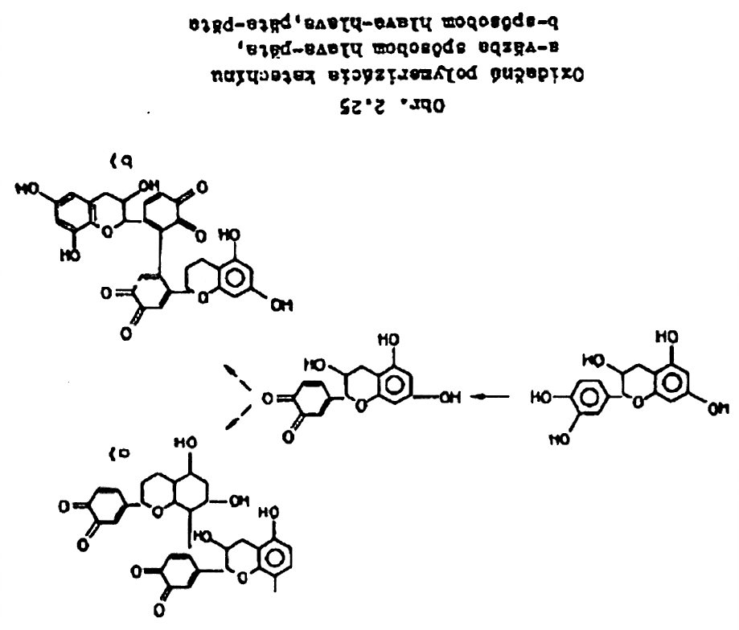

Slide 40
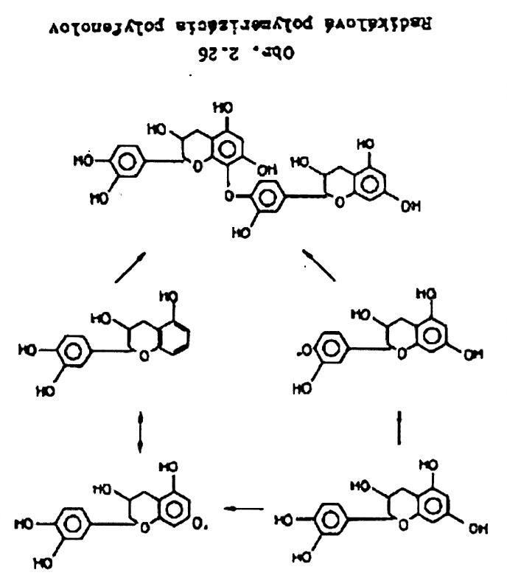
Radikál

Slide 41
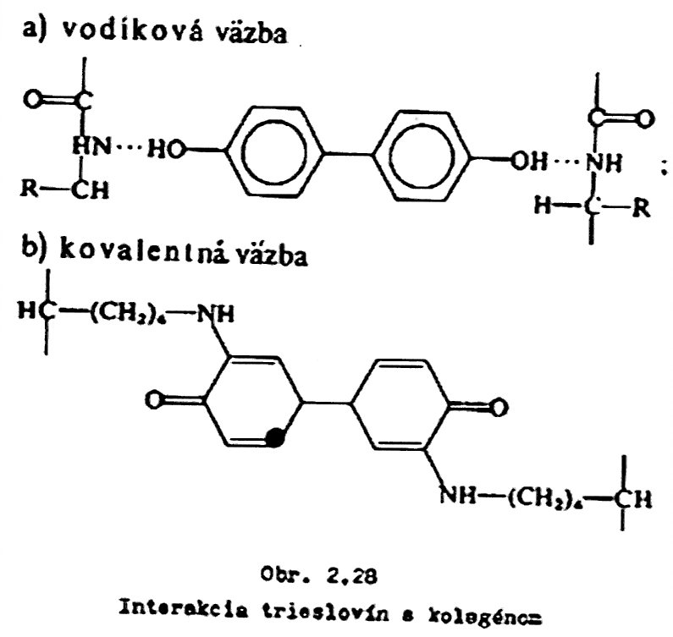
ČINĚNÍ KŮŽÍ NA USEŇ

Slide 42
Duběnkový inkoust 1
Duběnkový inkoust (také železoduběnkový, železogalový inkoust) je inkoust fialovo-černé barvy, vyráběný ze solí železa a taninu z rostlinných zdrojů. Jde o organokovovou sloučeninu rozptýlenou ve vodě, ve které je stabilizována pojivem, který zajišťuje rozptýlení pigmentu v roztoku. V Evropě byl běžně používán od 12. do 19. století.

Slide 43
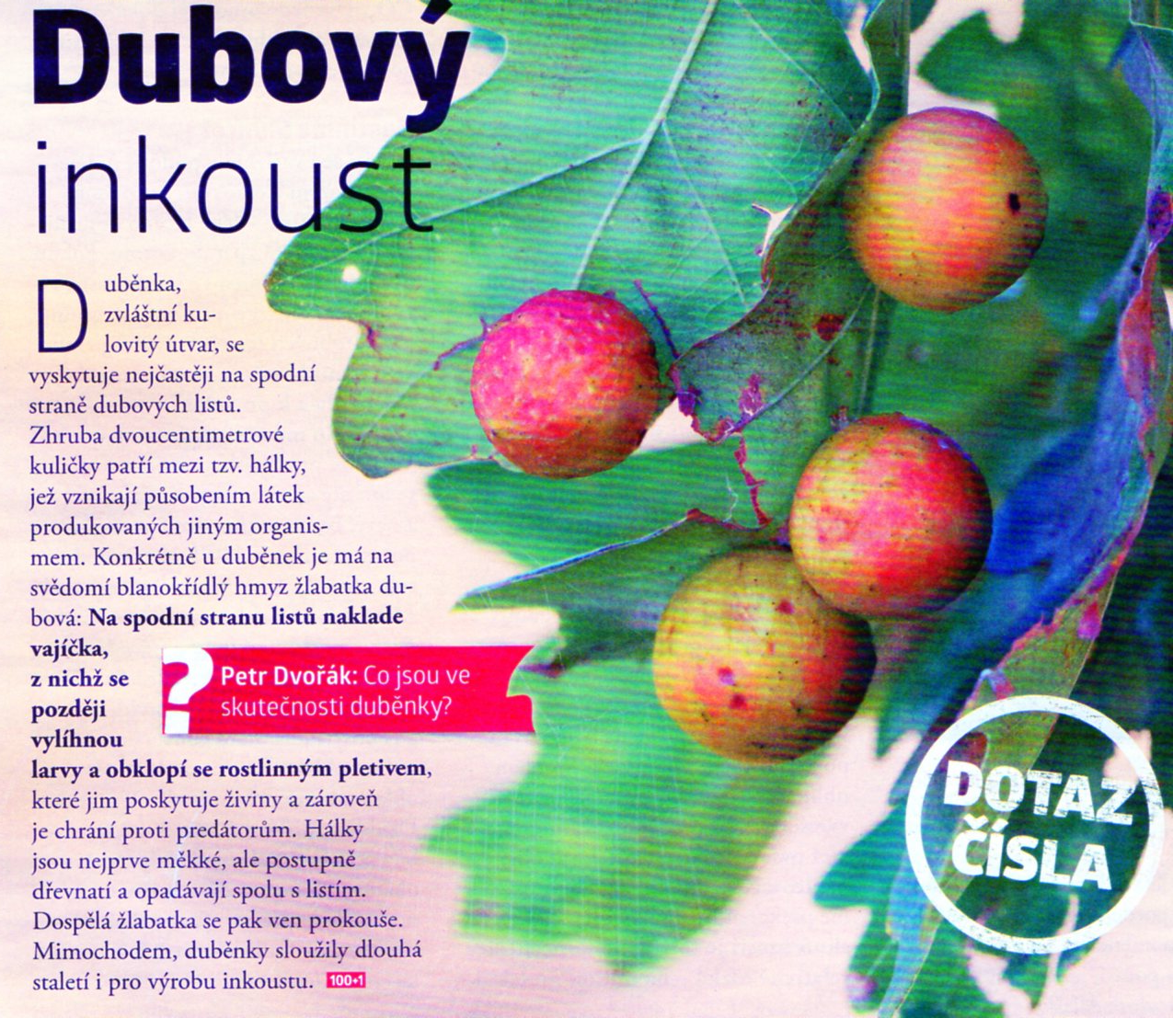
Duběnkový
Plodem dubu je žalud,
ne duběnka!

Slide 44
Duběnkový inkoust 2 historický recept
„Opatři stejné váhové množství duběnek a višňové pryskyřice, pryskyřici namoč za dorůstajícího měsíce – 5. nebo
11. dne – do medoviny v množství, které se vejde do tří vaječných skořápek, nebo do vody a nech máčet dva týdny.
Duběnky roztluč na prášek a prosej sítem. Pak vezmi nevelké železné desky, dlouhé dva nebo tři prsty a široké jeden
prst a v počtu dvaceti nebo třiceti je pomocí provázku upevni na dřívko a zavěs do nádoby (s připravenou tekutinou).
Míchej dvakrát denně po dva týdny. Pak přilej tři lžíce vína a dvě lžíce čerstvého medu bez voštin. Inkoust slij tehdy,
až získá černou barvu, když je nebe čisté a jasné. Vydrží pak dva nebo tři roky i déle.“

Slide 45
Duběnkový inkoust 3
SLOŽKY
TANIN > tříslovina
ZELENÁ SKALICE
ARABSKÁ GUMA > rostlinná guma
VODA

Slide 46
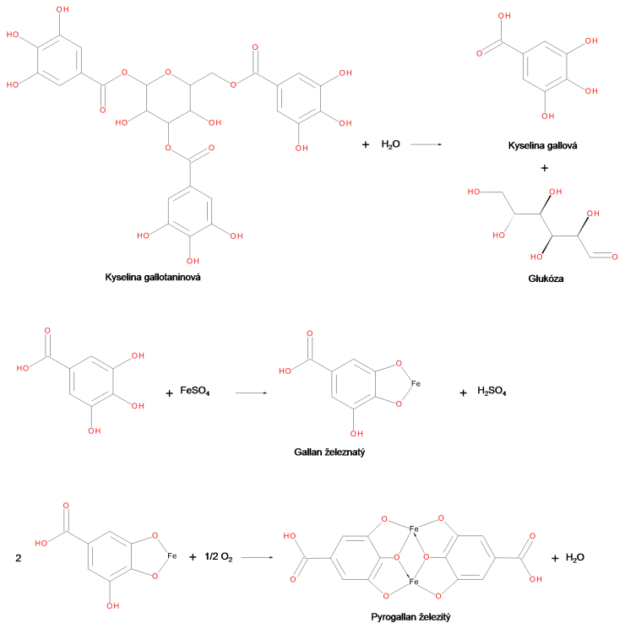
Kyselina GALLOTANINOVÁ
Fe⁺²
Fe⁺³
Černá barva

Slide 47
Duběnkový inkoust 5
Reakce změny oxidačního stupně železa a tím černé barvy
Příčiny blednutí inkoustu a reakce iontu železa při této změně je redukce
Obnovování duběnkového inkoustu je OXIDACE
TRVANLIVOST duběnkového inkoustu tkví v reakci s celulózou nebo kolagenem
Fe⁺³
Fe⁺²

Slide 48
INKOUST versus TUŠ
INKOUST je složen z: ……………
TUŠ je složena z: …………………

Slide 49
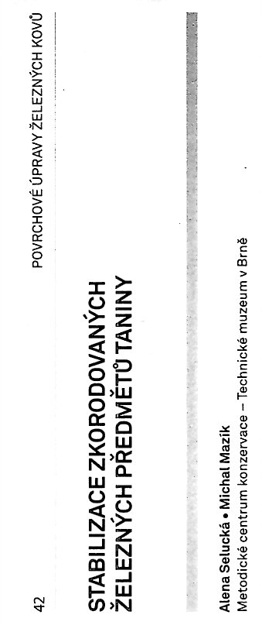
Taniny & konzervace kovů 1

Slide 50
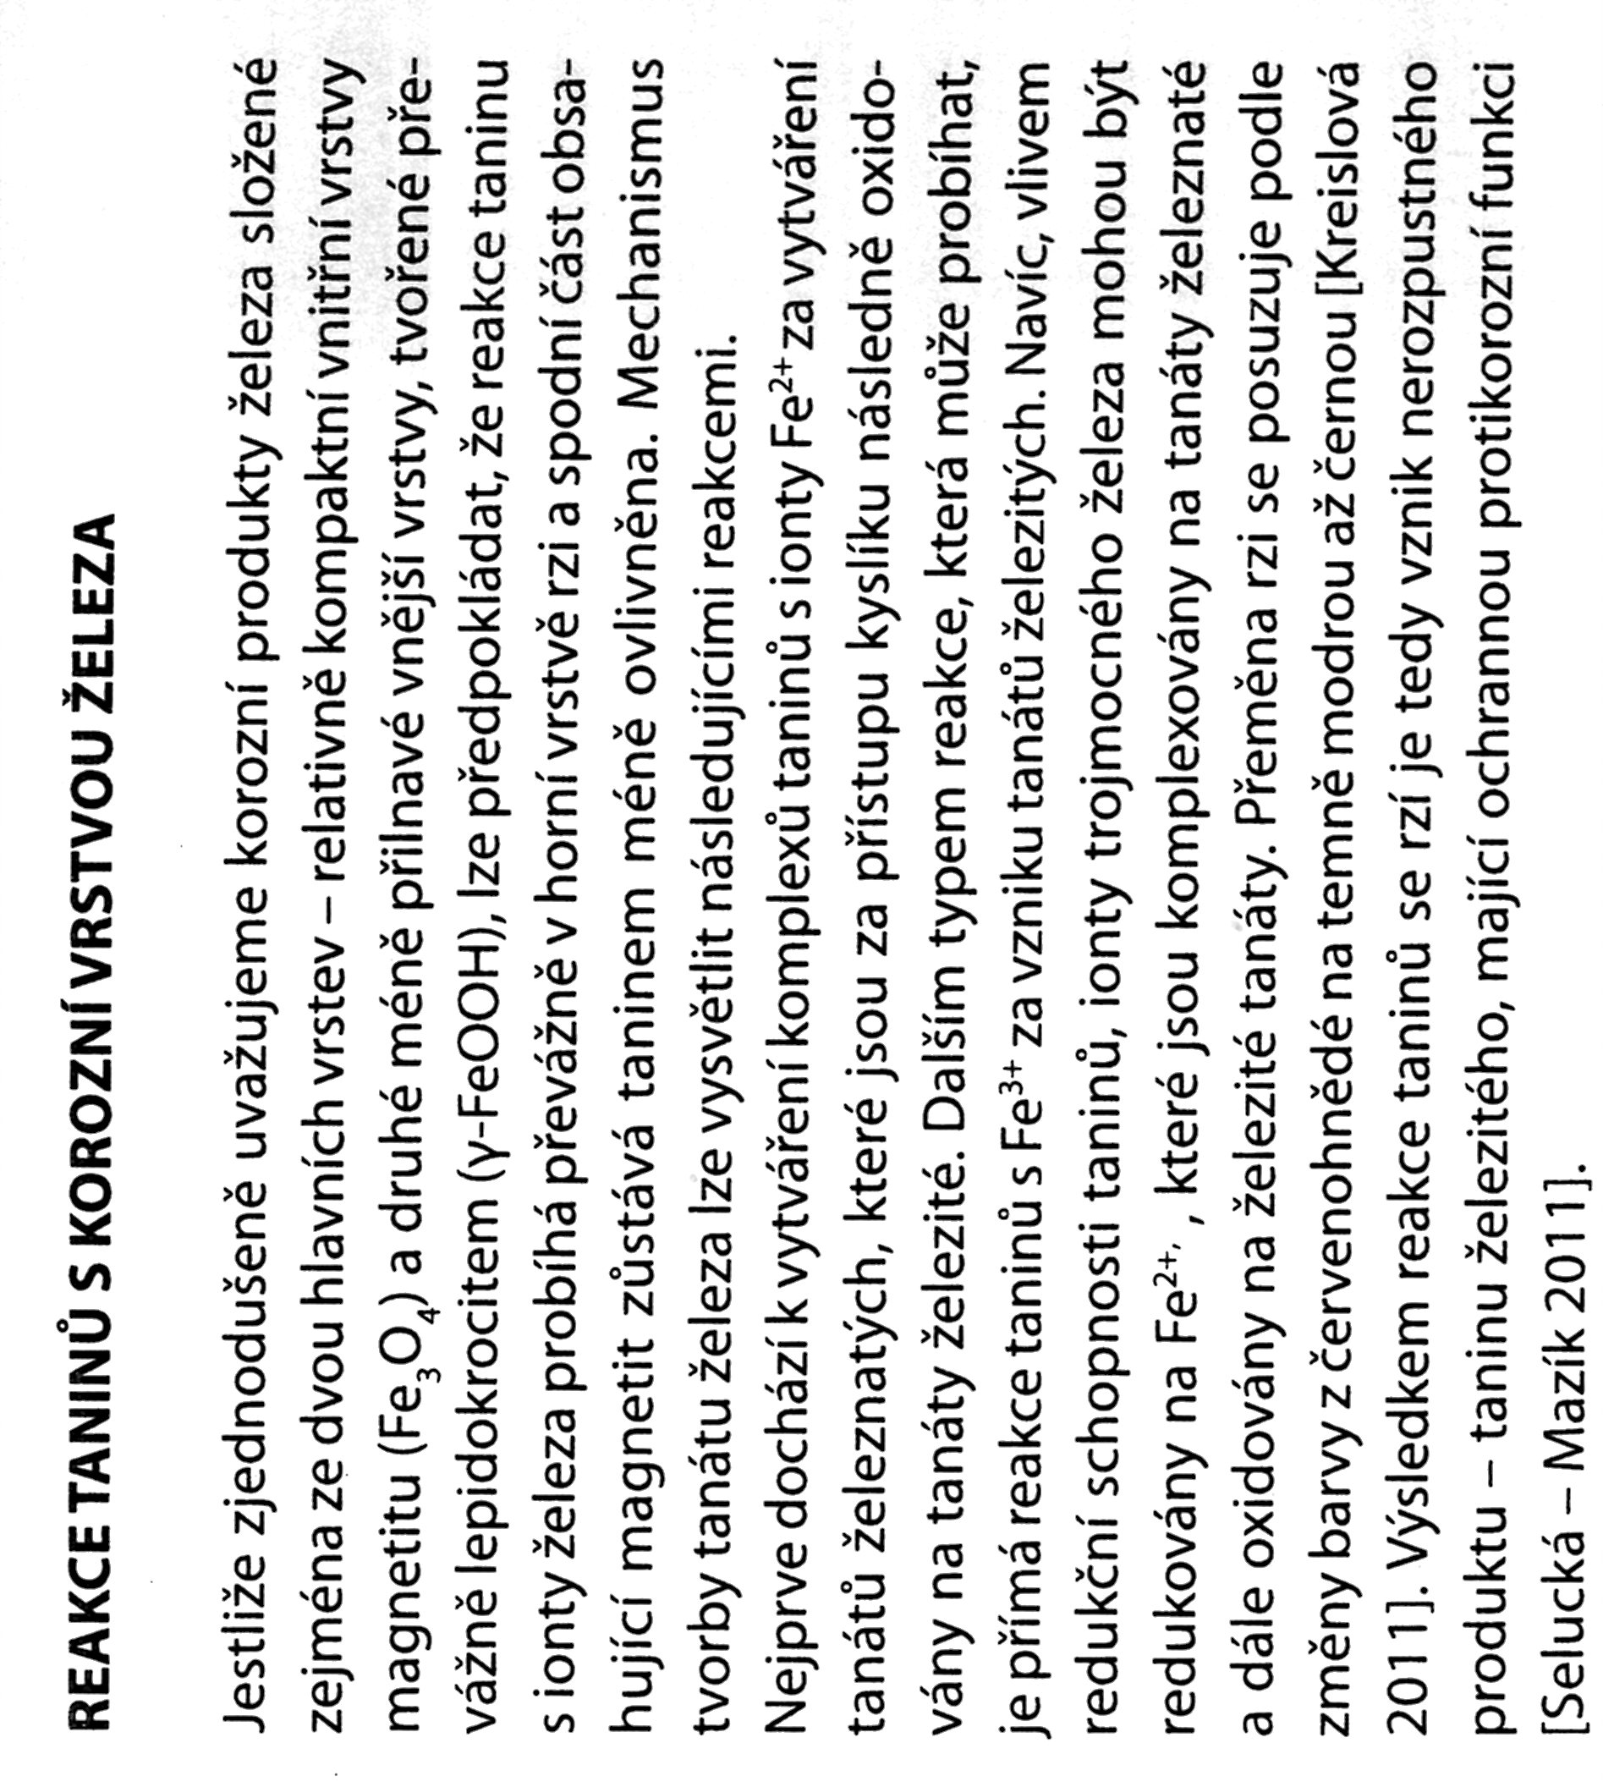
Taniny & konzervace kovů 2 > duběnkový inkoust

Slide 51
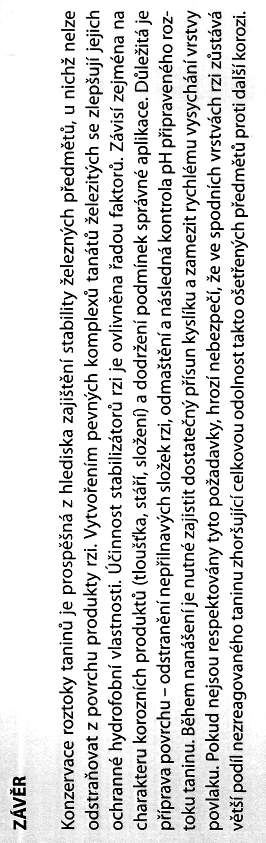
Taniny & konzervace kovů 3

Slide 52
Taniny & potravinářství
ČIŘENÍ ovocných šťáv v kombinaci s želatinou
Sráží bílkoviny

Slide 53
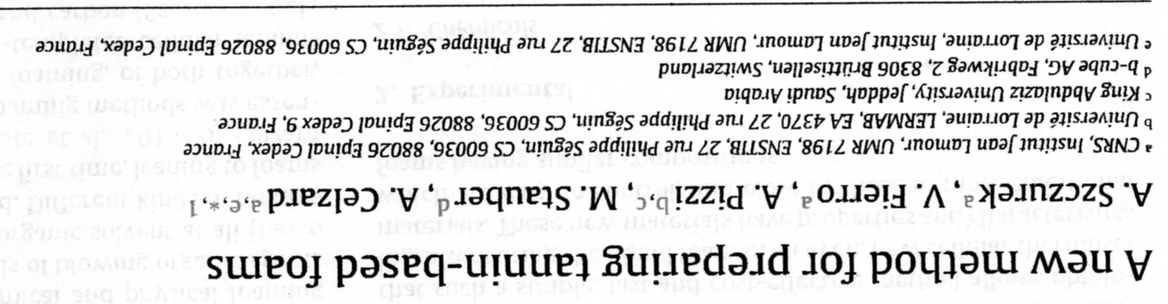
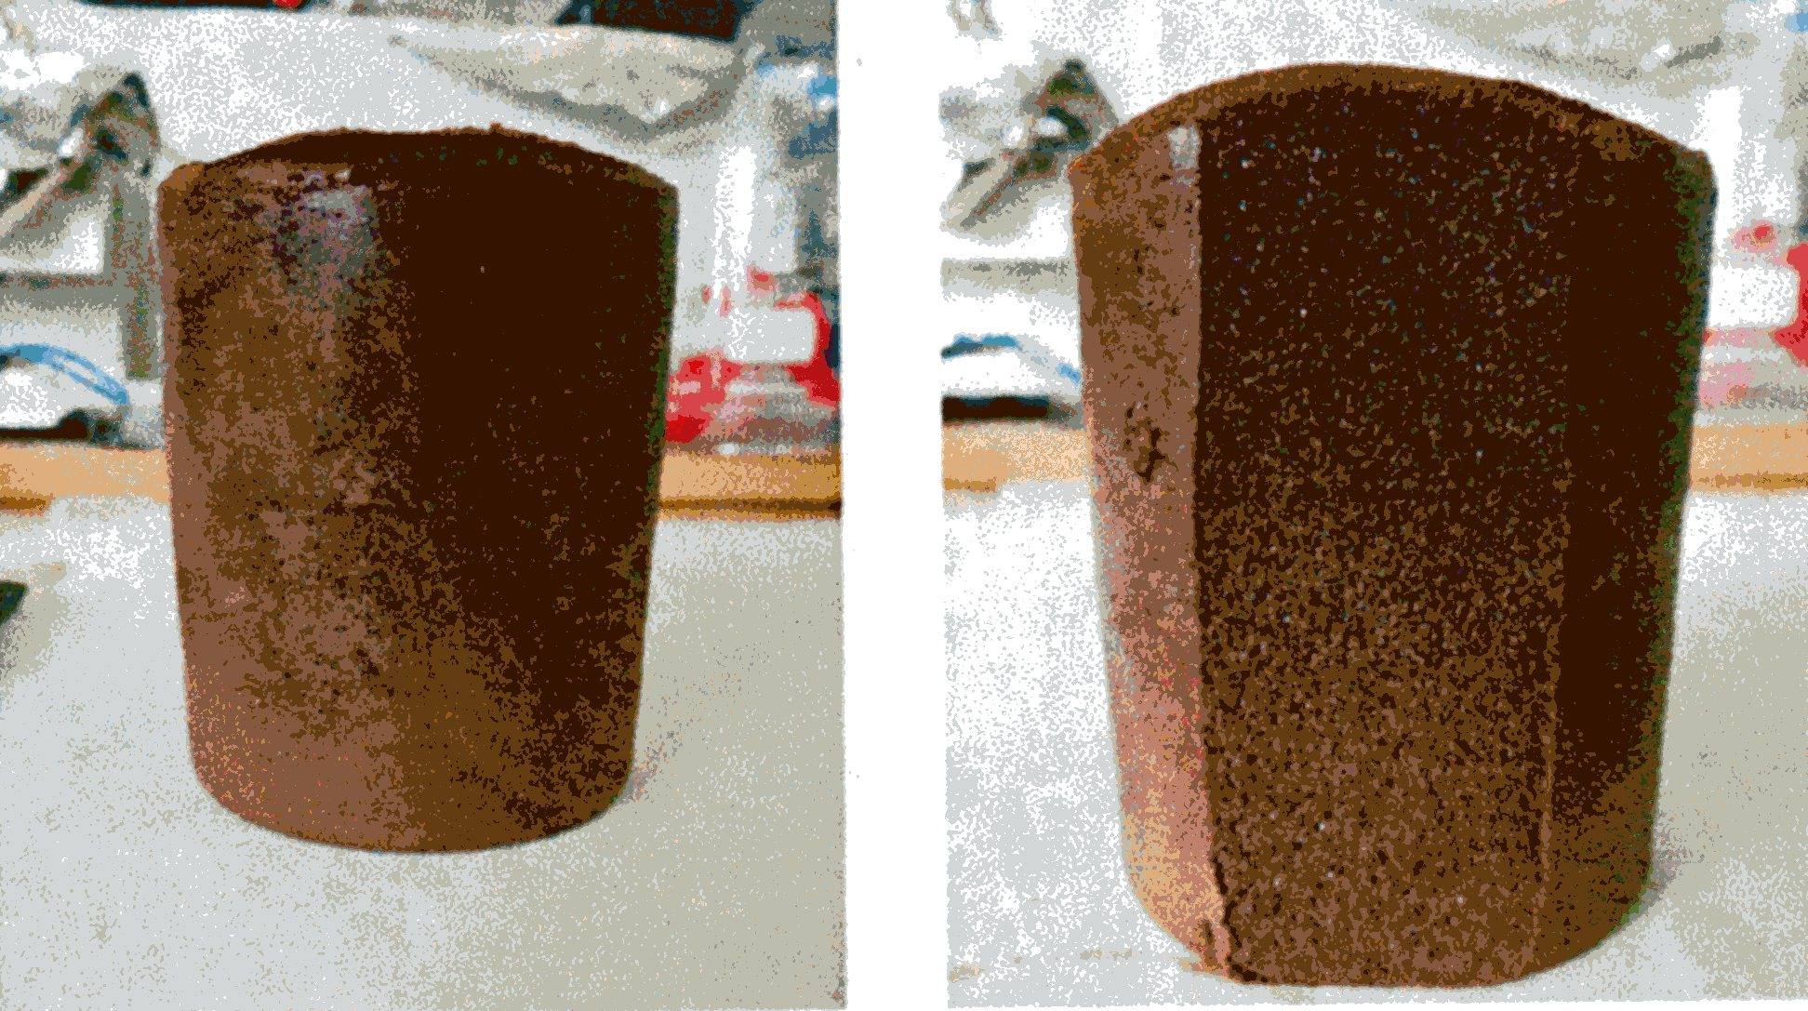
Taniny - nové použití
Musí se to něčím sesíťovat!

Slide 54
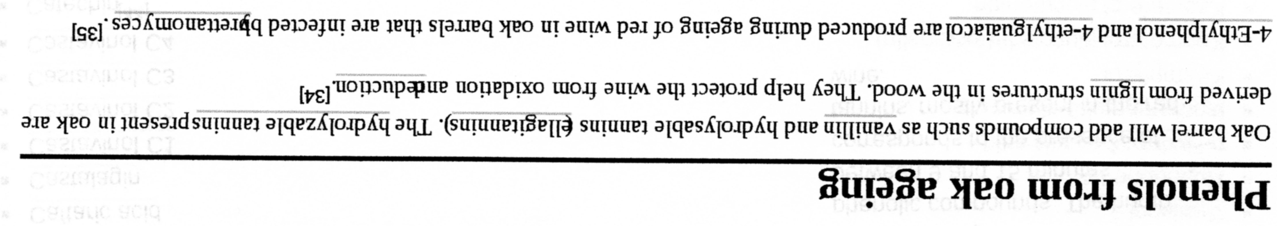
Proč se dává ČERVENÉ víno zrát do dubových sudů?

Slide 55
Huminové látky 1
Huminové látky jsou přírodní organické látky vznikající rozkladem převážně rostlinných zbytků. Huminové látky jen obtížně podléhají dalšímu rozkladu a jsou ve velkém množství obsažené v půdě, rašelině, uhlí a některých vodách. Podle rozpustnosti se dělí na huminy, huminové kyseliny a fulvonové (též fulvinové) kyseliny.

Slide 56
Huminové kyseliny 2
Huminové kyseliny jsou nerozpustné ve vodě s pH 2 a nižším, naopak při vyšším pH se rozpouštějí. Typická barva je hnědá až hnědočerná
Obsahují –OH a –COOH skupiny

Slide 57
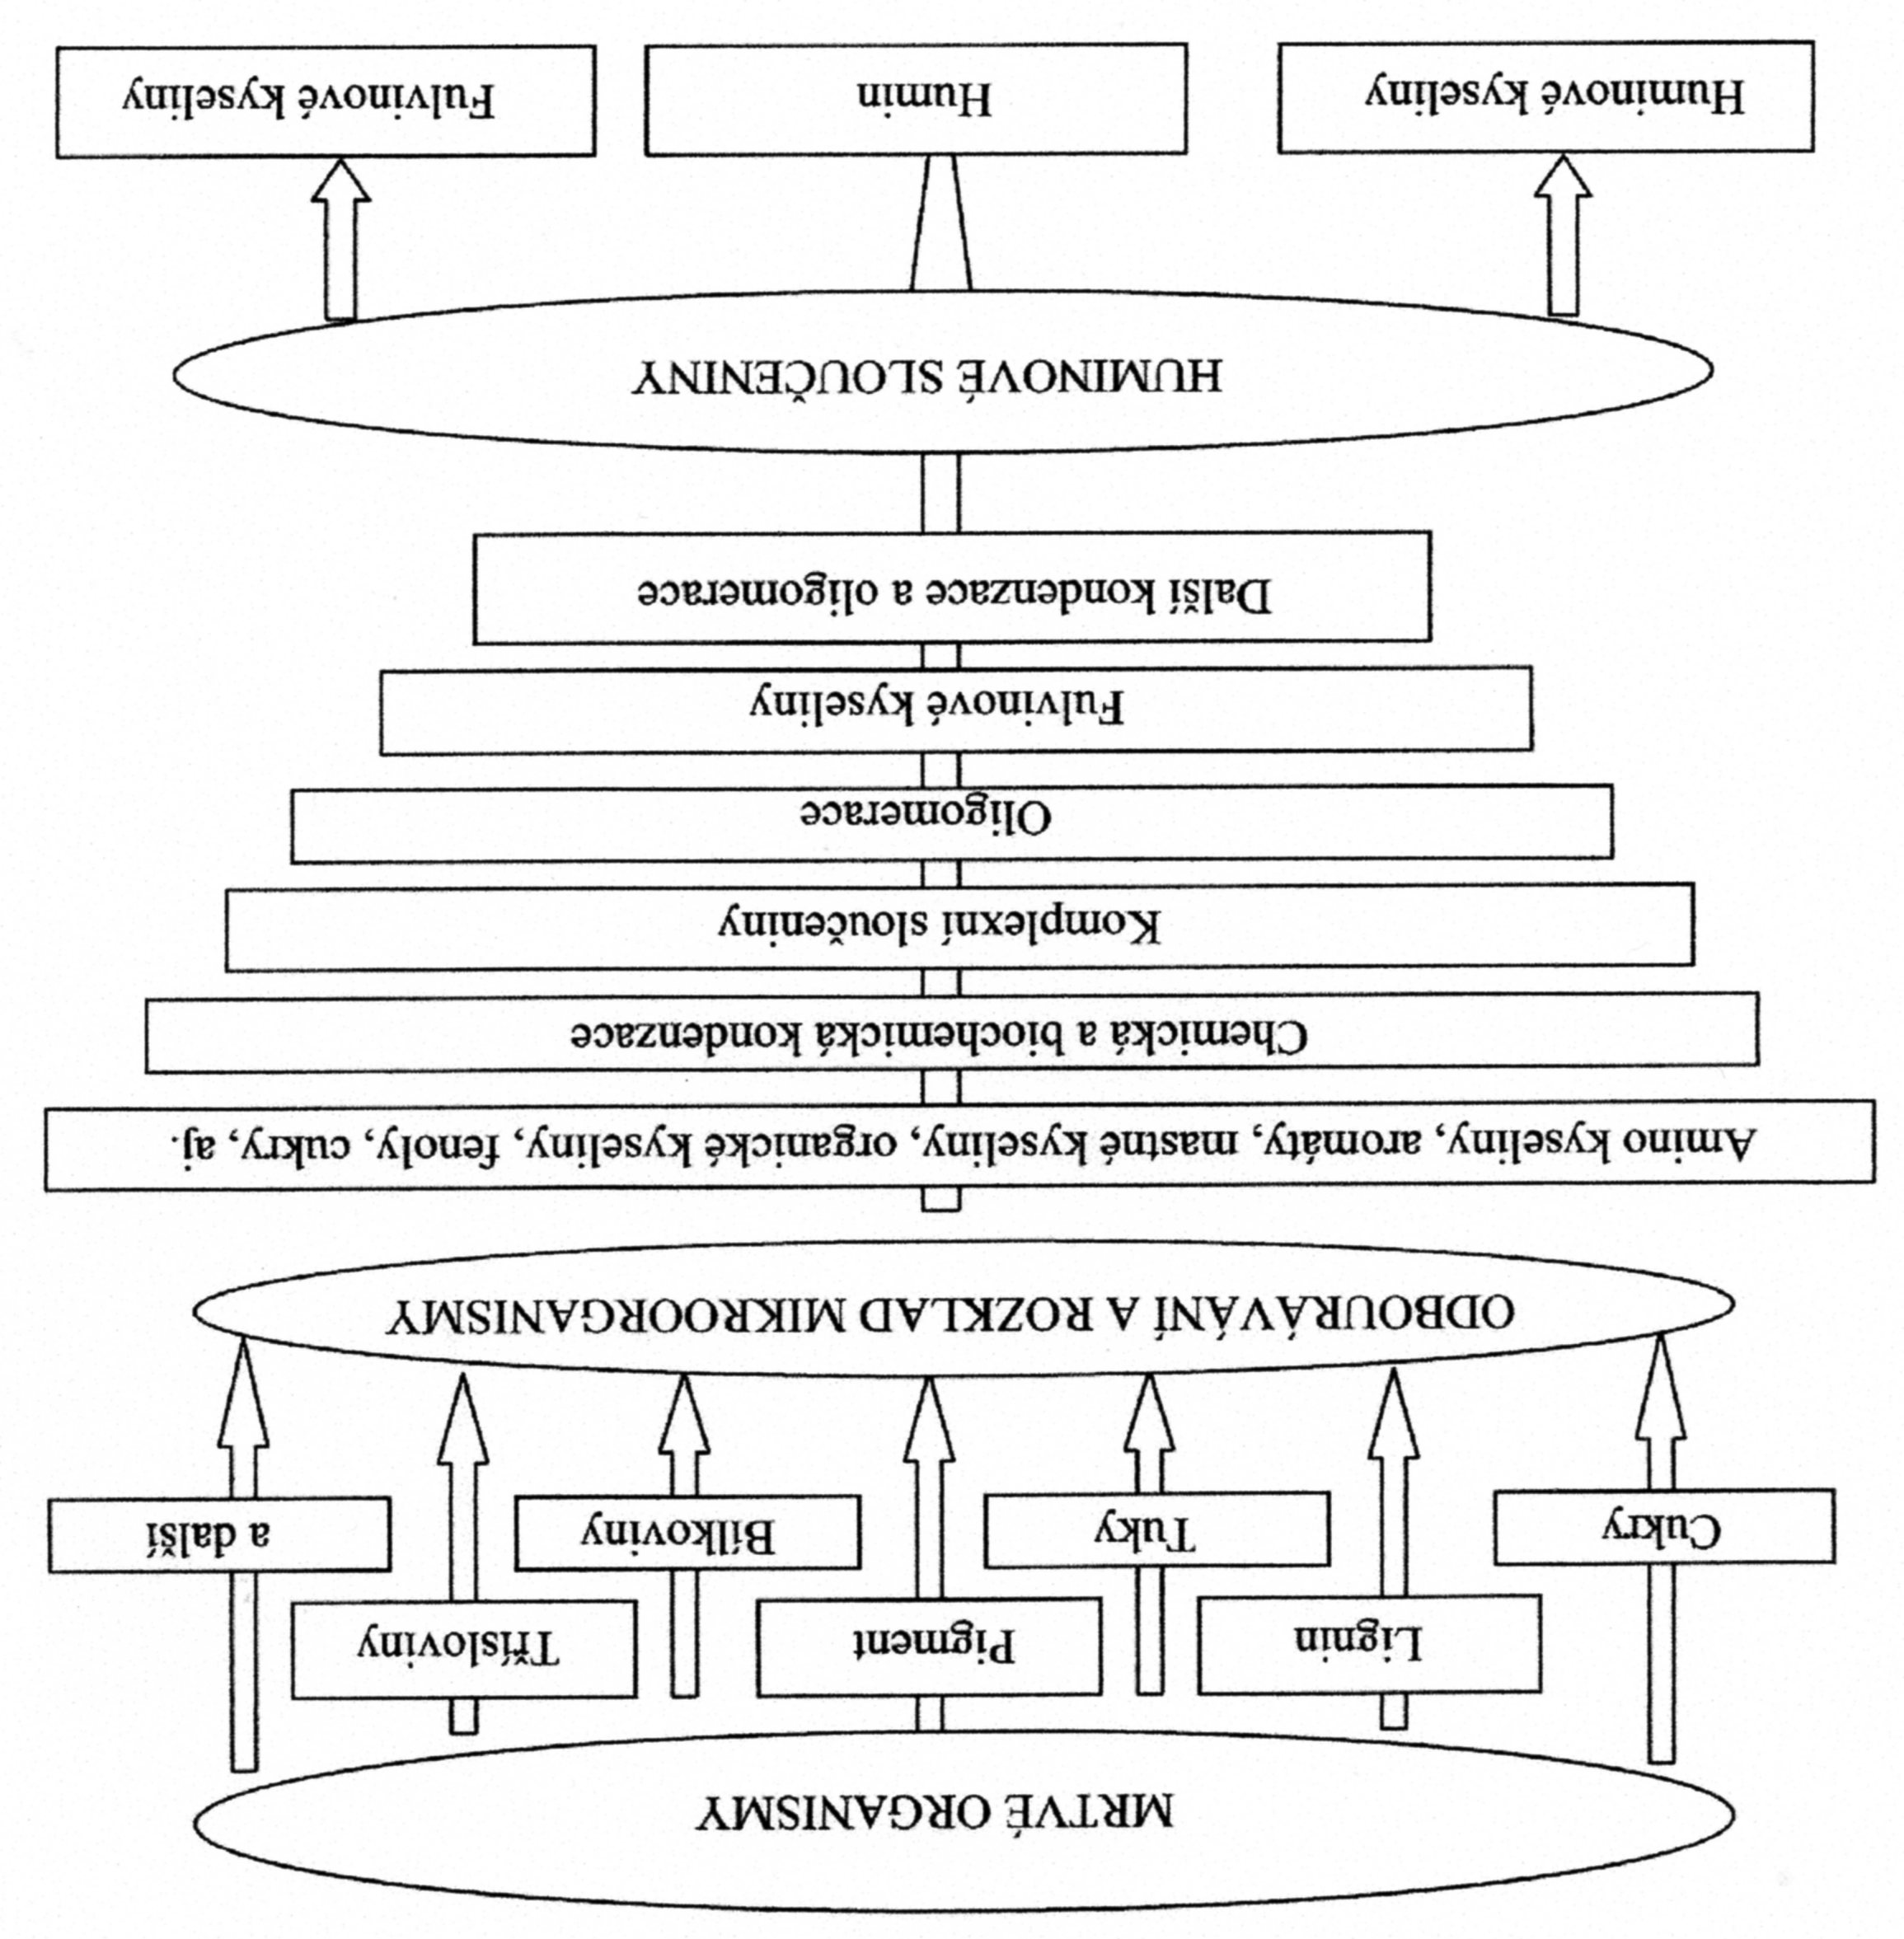

Slide 58
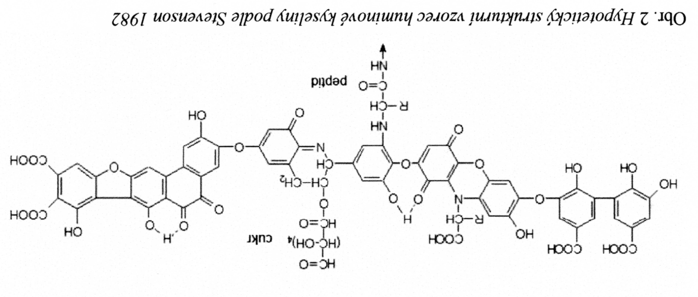
Huminové kyseliny 3

Slide 59
Huminové kyseliny 4
Huminové látky se využívají především pro výživu rostlin. Ačkoli nejde o hnojivo klasického typu (živiny N, P, K), umožňují huminy snazší příjem živin, stimulují tvorbu kořenového vlášení, díky kterému rostlina lépe absorbuje vodu a živiny, podporují fotosyntézu a zlepšují vlastnosti půdy. Stimulují růst rostlin v míře srovnatelné s fytohormónem auxinem.^{[1]}
Huminové látky se pro zemědělské účely dodávají v podobě roztoků, prášků nebo granulátu. Aplikují se buďto ve formě postřiku, kdy je lze kombinovat i s listovými hnojivy či přípravky na ochranu rostlin (jejichž účinnost zvyšují), nebo jsou aplikovány do substrátu jako granulát či zálivkou.

Slide 60
1. generace - uhelné humáty: s tím jsem já pracoval!
Na konci 19. století byly humáty objeveny a od počátku 20. století vyráběny huminové preparáty z přírodní látky zvané leonardit, která je součástí některých uhelných nalezišť. Jde o organickou neprouhelnatělou hmotu. Protože tyto materiály vznikaly dlouhodobě a ležely miliony let v zemi, jsou obvykle vodou rozpustné složky (nízkomolekulární část a huminové soli) vyplavené a naopak huminové kyseliny na sebe za tuto dobu navázaly značné množství těžkých kovů.
Uhelné humáty se skládají převážně z vysokomolekulárních látek, takže nejsou zcela rozpustné. Obsahují 17-70 % huminových látek.
EXTRAKCE Z HNĚDÉHO UHLÍ
CÍLEM BYLA ADITIVACE LDPE A DOCÍLENÍ BIODEGRADOVATELNÉ FÓLIE

Slide 61
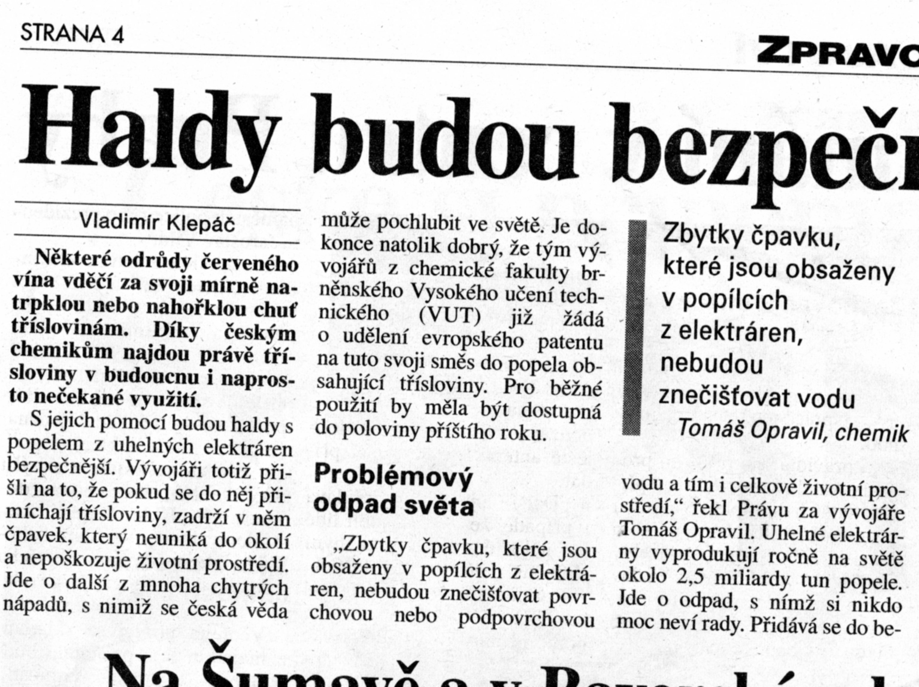

Slide 62
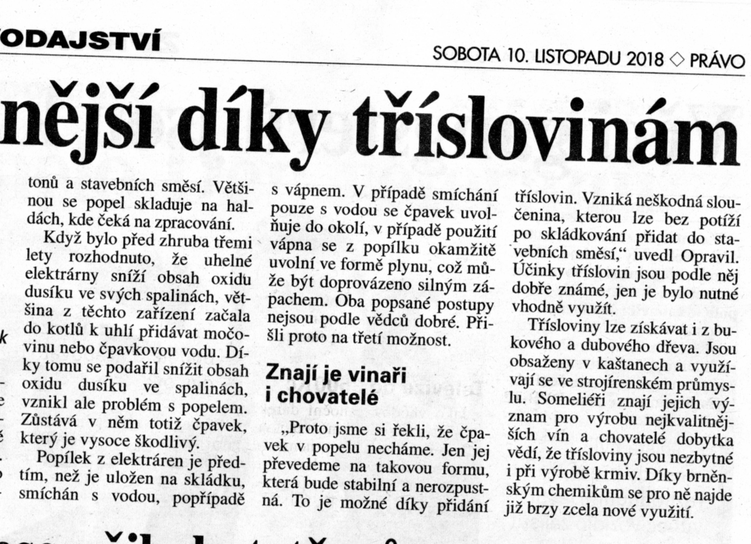

Slide 63
Proč se dává ČERVENÉ VÍNO do dubových sudů?
PROTOŽE ………………..

